Slide 1
Az elfejtett könyvtár
Made by: Korsós Renáta és Draganics Dóra

Slide 2
Projekt célja
Régi könyvek ismertetése
Az olvasás terjesztése
Vélemény nyilvánítás bizonyos könyvekről
Új könyvek megismertetésé
Egy jó közöség kialakítása

Slide 3
Munka megosztás
Reni: Fronted és Adatbázis
Kinézet, adatokfeltöltése
Dóri: Backend és Adatbázis

Slide 4
A program funkciói
Regisztráció
Bejelentkezés
Könyvek kedvelése vagy nem kedvelése
Könyvek alá hozzászólás írása
Chat
Profil módosítás

Slide 5

A program
Backend
Visual Studio Code
Frontend
Visual Studio Code
Adatbázis
MySQL

Slide 6

Adatbázis
MySQL
Feltöltött adatok
Példa/Teszt
Kategóriák
Címek
Írók
6 Tábla

Slide 7

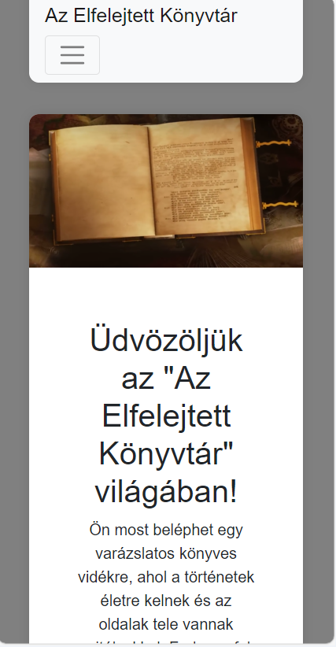
Responsivity
Optimizálva a mobile eszközökre

Slide 8



Csapatmunka
Github
Discord
Microsoft Teams

Slide 9
Csapatmunka-Adatbázis
Korsós Renáta
Javítás
Létrehozás
Feltöltés
Draganics Dóra
Tervezés
Létrehozás

Slide 10
Csapatmunka-Frontend
Korsós Renáta
Regisztráció
Bejelentkezés
Képek
Főoldal
Draganics Dóra
Főoldal
Profil
Képek

Slide 11
English
Reni:
The site's structure and navigation, ensuring that information is easily accessible,
Logical structure and a user-friendly interface
Dóri:
Handle the logic behind web
communicate with databases
The Projeckt:
users can write and read reviews of books
users can read about
users can write comments under the books
like or dislike them

Slide 12
Thank you for your attention

